Slide 1

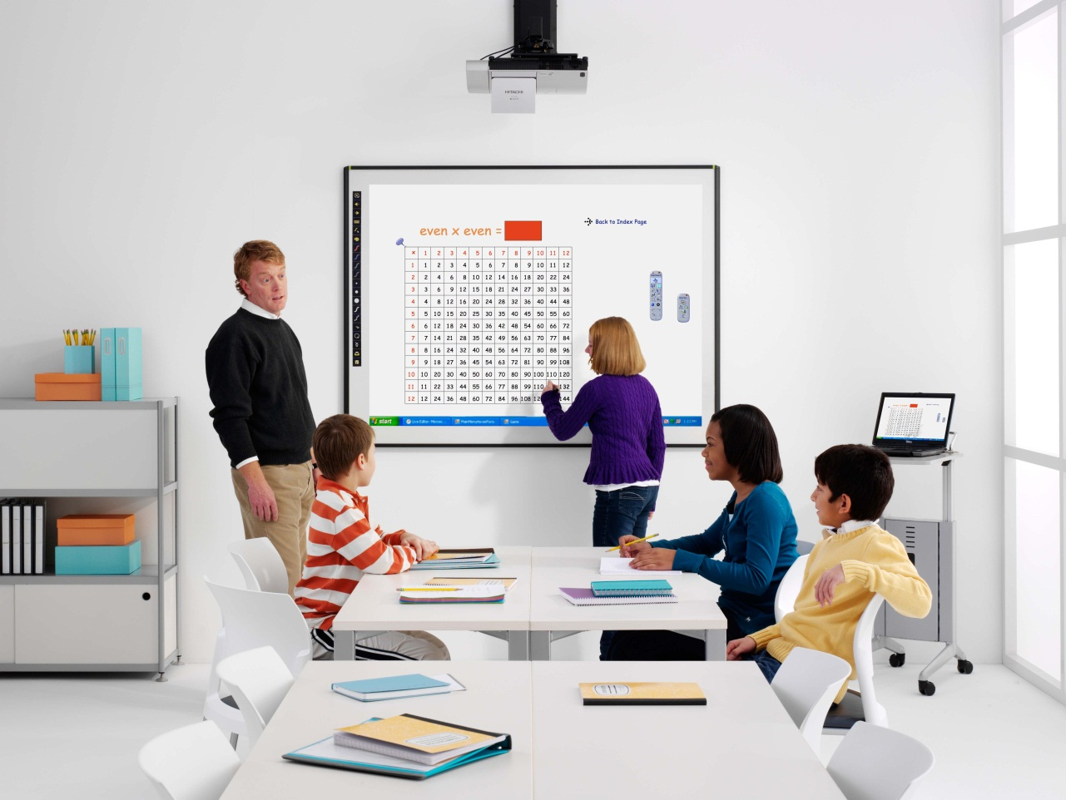

Использование интерактивной доски на уроках русского языка, литературы и краеведения
Автор: Федорова Алевтина Владимировна

Slide 2
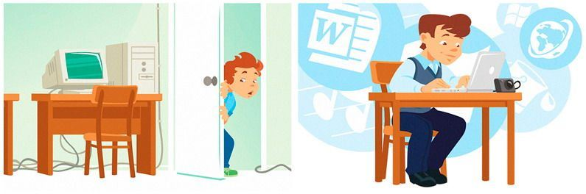
Новые Образовательные Стандарты выдвигают новые требования:
применение современных технологий на уроке;
использование интерактивного оборудования.

Slide 3
Сразу возникло много вопросов:
Как это чудо техники поможет обеспечить современный уровень образовательной деятельности на уроке?
Является ли использование интерактивной доски на уроке развивающим?
Должен сработать, прежде всего:
подбор материала к уроку,
его методическая и техническая обработка.

Slide 4
Применение интерактивной доски
Интерактивная доска – современное средство обучения в школе, технология работы с которой сегодня активно осваивается учителями-предметниками.
Рассмотрим 3 ключевых направления применения интерактивных досок в образовании:
- Презентация -
- Демонстрация -
- Моделирование -

Slide 5
Знакомство с интерактивной доской
Работа с интерактивной доской началась со знакомства:
  с инструментами программы;
  возможностями доски.

Slide 6
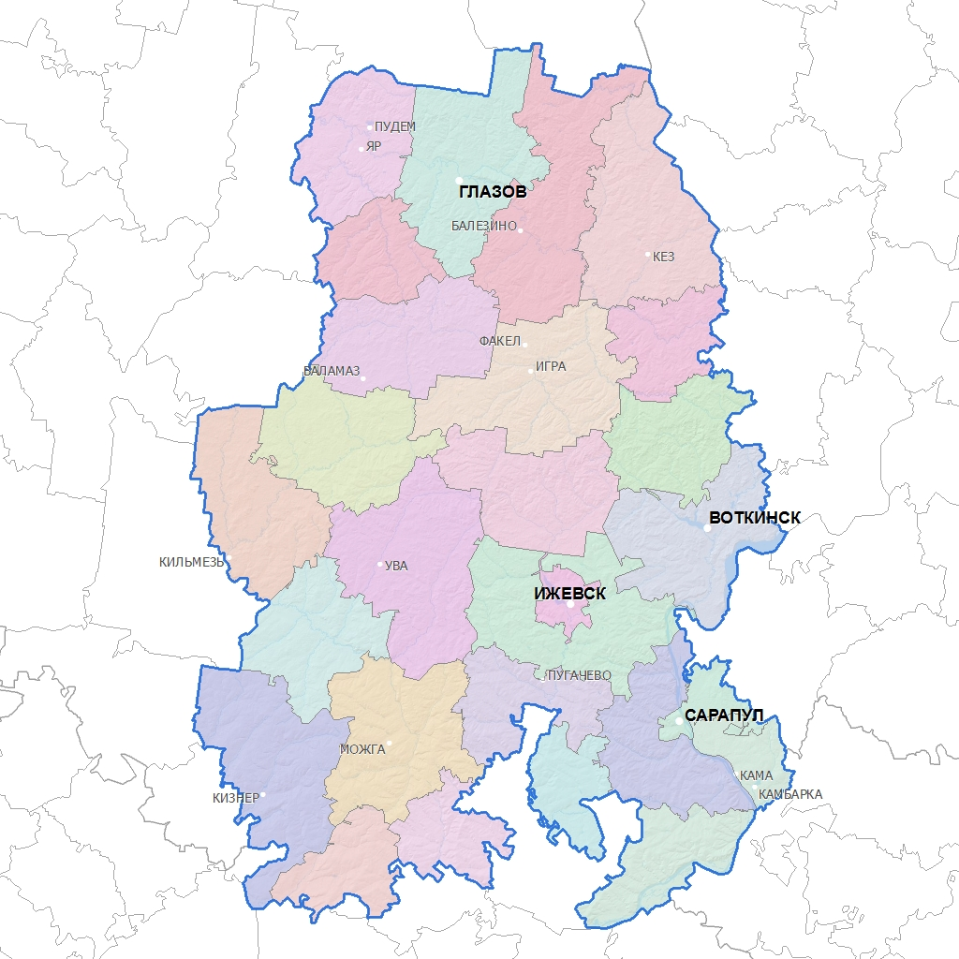
Знакомство с интерактивной доской
Удмуртская Республика

Slide 7
Северные районы
Кезский,
Балезинский,
Глазовский,
Красногорский,
Юкаменский,
Ярский.

Slide 8
Южные районы
Малопургинский,
Можгинский,
Алнашский,
Киясовский,
Каракулинский,
Граховский.

Slide 9


Флаг Удмуртской Республики
Герб Удмуртской Республики

Slide 10
Повышение активности учеников на уроке
Ученики становятся более активными и заинтересованными на уроке, если используется интерактивная доска. Информация становится для них более доступной и понятной, что улучшает атмосферу понимания и нацеленности каждого ученика на работу в классе.

Slide 11
Увеличение темпа урока
Если у вас есть интерактивная доска, на уроке вам больше не придется ждать, когда ученик напишет задание на доске, и несколько минут урока будут потеряны - учитель может выводить на экран заранее приготовленные материалы, и время урока будет использовано только на решение поставленных задач.
Все записи на интерактивной доске могут быть сохранены на компьютере и вновь открыты при повторении пройденного материала или переданы ученику, который пропустил урок по болезни.

Slide 12
Наглядные материалы
Интерактивная доска реализует один из важнейших принципов обучения – наглядность. На ней можно размещать множество разноплановой информации:
схемы,
таблицы,
тексты,
иллюстрации,
анимации,
звуковые эффекты и т.д.

Slide 13
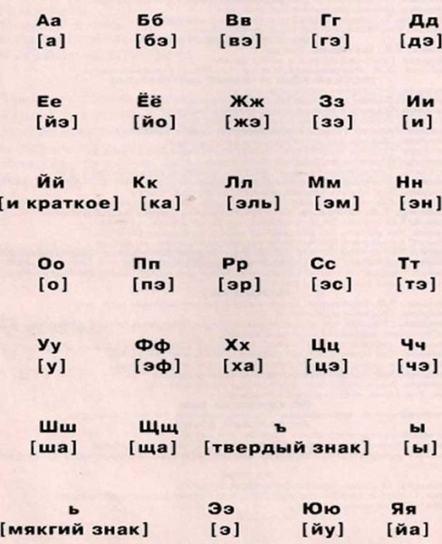
Наглядные материалы
В нашем языке 43 звука (6 гласных и 37 согласных),
а число букв - только 33.

Slide 14
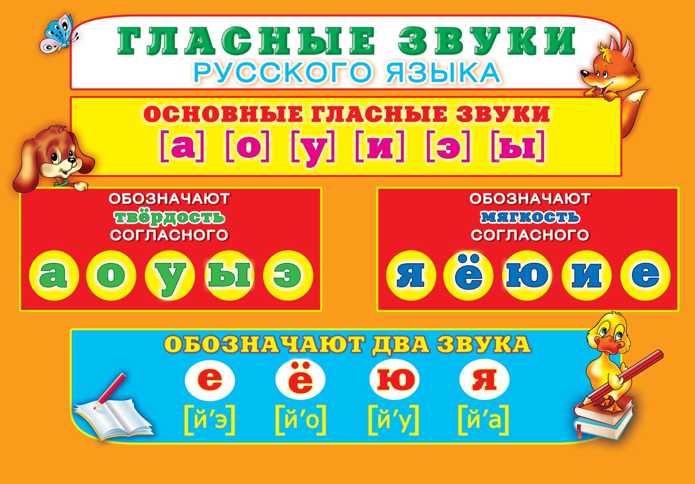
Наглядные материалы

Slide 15
Эргономика времени на уроке
Используя доску, у меня не возникает необходимости тратить время на смену наглядных материалов, записи новых упражнений, не трачу время и на очистку доски, как раньше.
В результате этого увеличивается время, которое можно потратить на изучение нового или закрепление изученного материала, ускорить темп урока, т.е. работа с доской позволяет сэкономить драгоценное время урока.

Slide 16
Использование электронного маркера
Ещё один важный момент при работе с доской - управление демонстрацией (смена слайдов, создание и перемещение объектов, выделение цветом важных моментов и др.) происходит с помощью электронного маркера, а учитель, как и раньше, – в центре внимания.

Slide 17
Впишите пропущенные наречия
Слова для вставки: неожиданно, певуче, легко и хорошо, горячо, свежо, зловеще, в такт, ещё и ещё, волей-неволей, по-новому, по-вольному, точь-в-точь как давным-давно, вверх, ввысь, вдаль.
Песня начиналась ____________, как будто она рождалась где-то на небесах. ____________ разливалась мелодия, на душе становилось ___________ и ___________ , а глазам - ___________ от подступающих слез. То ___________ веяло степным воздухом, то ______ сгущались тучи, то легкие облака двигались ___________ песне, и это заставляло петь ___________ и ___________. ___________ песня вливалась в душу, глаза распахивались ___________, ___________, ___________ как ___________ в детстве. Мелодия поднималась ___________, ___________, уносилась ___________, и не было ей ни конца, ни начала…

Slide 18
Способы подчинительной связи между словами
Существует 3 главных способа
подчинительной связи
между компонентами словосочетания:
___________________
___________________
___________________
Согласование
Управление
Примыкание

Slide 19
Применение интерактивной доски
В процессе обучения использую ИД:
• как обычную доску для обычной работы в классе (только мел заменён электронным карандашом);
• как демонстрационный экран (показ слайдов, наглядного материала, фильмов) для визуализации учебной информации изучаемого;
• как интерактивный инструмент – работа с использованием специализированного программного обеспечения, заготовленного в цифровом виде.

Slide 20
В каком ряду во всех словах пропущена
одна и та же буква?
пред…ставить, в…зобновить,
п…дробно
во…становить,бе…дельник,
…бросить
ЭТО НЕ ТАК!
Правильно!
раз…грать,по…грать,
пред…стория
  пр…остановить, пр…следовать,
  пр…дводитель

Slide 21
Применение интерактивной доски
Полностью реализуется сенсорный принцип работы ИД. Перемещать можно как отдельные слова, так и целые предложения. Интерактивная доска позволяет рукам двигать буквы, слова, картинки. Следовательно, можно готовить задания на соответствия, так популярные в последнее время, логические цепочки, удалять лишнее, собирать в группы по определенным признакам. Ощущения, которые дети испытывают, трогая всё руками, усиливает не только интерес к предмету, но и развивают тактильную память, тренируют моторику рук.

Slide 22
Применение интерактивной доски
Изучая новую тему, можно использовать функцию «шторка», которая позволяет закрывать часть (или полностью) экрана, как сверху вниз, так и справа налево. Например, учащиеся на уроке размышляют, решают проблемный вопрос, а ответ на него прячется за «шторкой». После коллективного обсуждения всем классом проверяется верность ответа: учитель опускает «шторку», за которой находится верный ответ.

Slide 23
Восстановите
истинную картину свидания, расставив правильно
знаки препинания.
Так проповедовал Евгений
Сквозь слез не видя ничего
Едва дыша без возражений
Татьяна слушала его
(А.С. Пушкин «Евгений Онегин»)
Проверьте правильность вашего ответа.
Так проповедовал Евгений.
Сквозь слез не видя ничего,
Едва дыша, без возражений,
Татьяна слушала его.
(А.С. Пушкин «Евгений Онегин»)

Slide 24
Интерактивная доска – друг учителя и ученика
Подытожим положительные возможности использования ИД:
Для работы не требуется специальных знаний и навыков;
Управление доской производится легким касанием руки ;
Отдельные изображения, фрагменты текста можно выделить;
Стопроцентная наглядность, возможность иллюстрировать материал любого типа (текст, видео, мультимедиа, схемы и др.);
Высокий уровень активности детей на уроке;
Отсутствие страха отвечать у доски;
Побуждает к исследованию; развивает деятельностные навыки;
Хороший темп урока позволяет «уплотнять» изучаемый материал.

